Slide 1

SDLC Software Development Life Cycle
Mehmet Sungur 28.06.2023

Slide 2
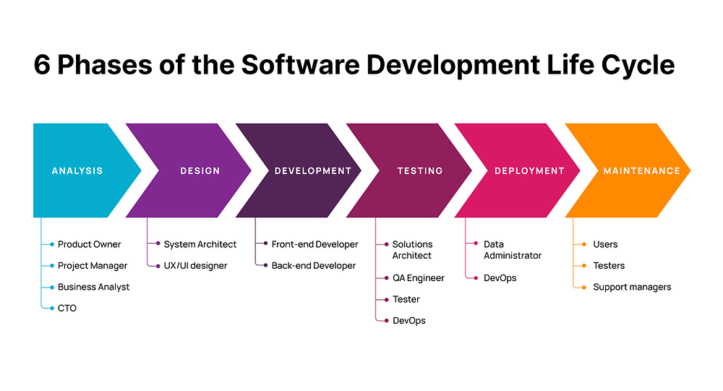
SDLC Giriş
Yazılım Geliştirme Yaşam Döngüsü (SDLC) nedir?
SDLC'nin önemi ve faydaları
SDLC'nin temel aşamaları

Slide 3
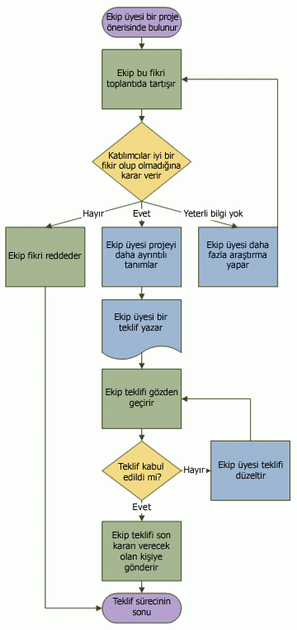
Planning & Analysis Planlama & İhtiyaç Analizi
İhtiyaç analizine genel bakış
Gereksinimlerin belirlenmesi ve analizi
Kullanıcı gereksinimleri ve iş gereksinimleri
İhtiyaç analizi dokümantasyonu

Slide 4
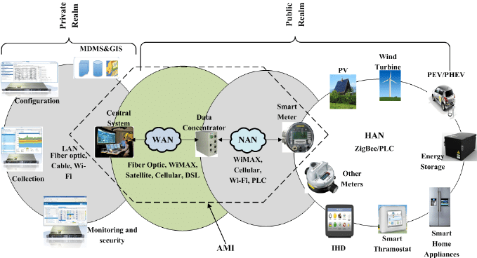
Design Tasarım Aşaması
Tasarım aşamasının amacı ve önemi
Sistem tasarımı ve bileşenleri
Veritabanı tasarımı ve yapılandırması
Kullanıcı arayüzü tasarımı
Tasarım dokümantasyonu

Slide 5
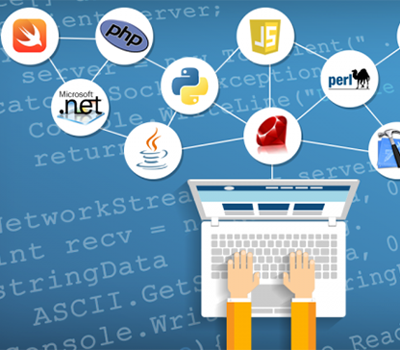
Development Geliştirme
Geliştirme aşamasının süreci
Programlama dilleri ve geliştirme araçları
Kodlama standartları ve best practices
Kod belgeleri ve dokümantasyonu

Slide 6

Testing Test Etme
Yazılım testinin önemi ve çeşitleri
Test planlama ve stratejileri
Birim testleri, entegrasyon testleri ve sistem testleri
Hata raporlama ve takip sistemi

Slide 7
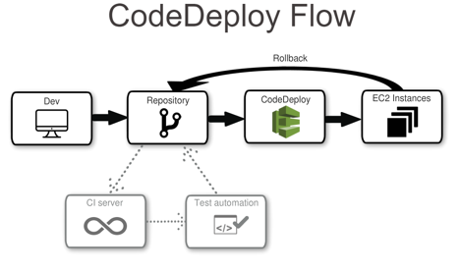
Deployment Dağıtım
Yazılımın canlı ortama veya kullanıcılara dağıtımı
Kurulum ve yapılandırma yönergeleri
Sürüm kontrolü ve dağıtım yönetimi

Slide 8

Maintenance Bakım
Yazılım bakımının önemi ve gereklilikleri
Hata düzeltme ve güncelleme süreçleri
Performans iyileştirme ve optimizasyon
Kullanıcı desteği ve müşteri ilişkileri yönetimi

Slide 9
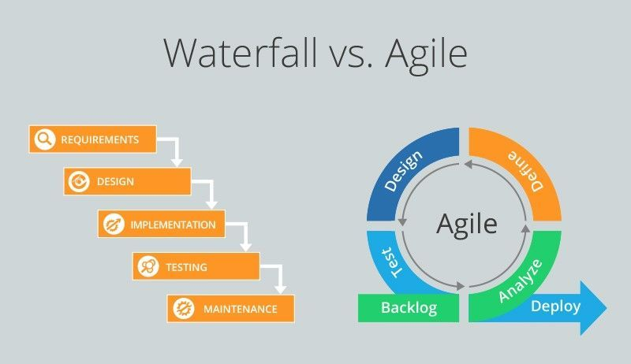
SDLC Metodolojileri
Farklı SDLC metodolojilerinin tanıtımı (örneğin, Su Kanalı, Çevik, Spiralli)
Metodoloji seçimi ve uygulaması

Slide 10
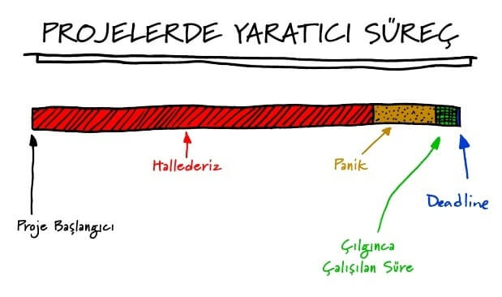
SDLC En İyi Uygulamaları
SDLC sürecinde en iyi uygulamaların tanıtımı
Proje yönetimi ve takım çalışması
Kalite güvencesi ve standartlar

Slide 11
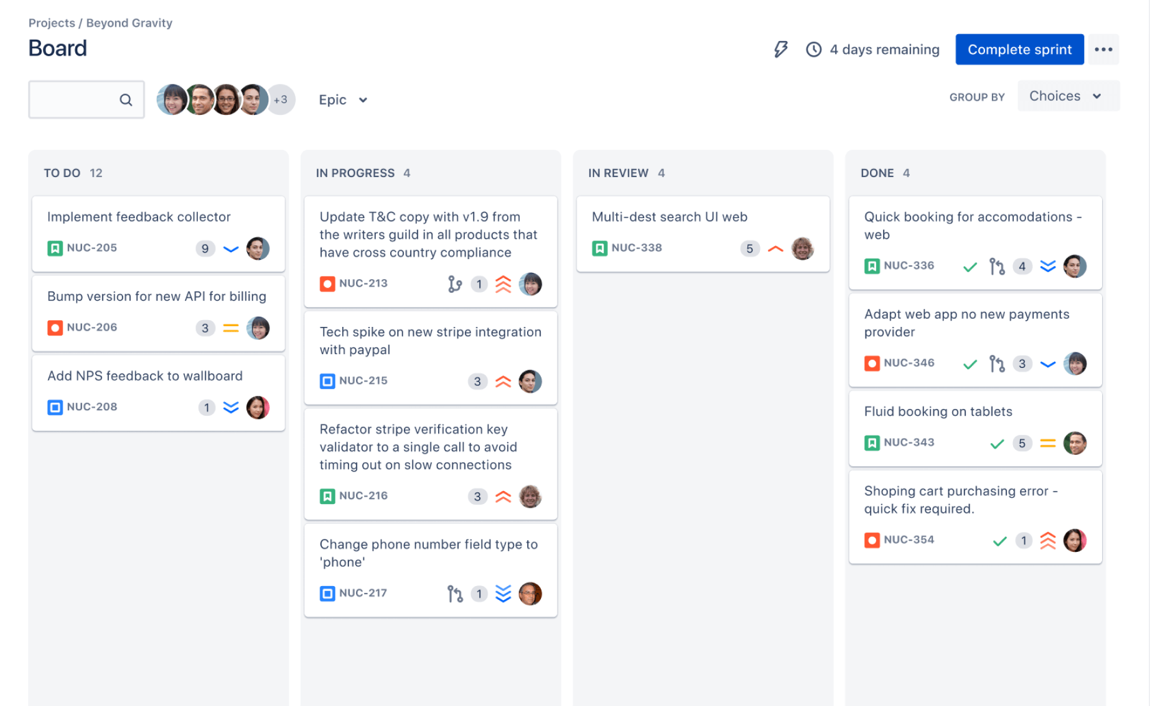
SDLC Proje Örneği
SDLC'nin bir projede nasıl uygulandığını gösteren bir örnek
Proje planlaması, uygulama ve sonlandırma süreci

